Slide 1
ПРОГРАММА СЕТЕВОГО ВЗАИМОДЕЙСТВИЯ ОБРАЗОВАТЕЛЬНЫХ ОРГАНИЗАЦИЙ ПО СОПРОВОЖДЕНИЮ ПРОФЕССИОНАЛЬНОЙ ИНТЕГРАЦИИ МОЛОДЫХ ПЕДАГОГОВ

Slide 2
Актуальность сетевого взаимодействия
«Лицо в возрасте до 35 лет включительно, имеющее диплом аккредитованного образовательного учреждения высшего или среднего профессионального образования, впервые поступившее на работу по полученной специальности, трудоустроившись в течение одного года со дня окончания образовательного учреждения»
(Распоряжение Правительства РФ от 30.04.2015 №722 «Изменения в отраслях социальной сферы, направленные на повышение эффективности образования и науки»)
С кем будет работать СЕТЬ?
Сегодня важно обеспечить быстрое вхождение молодого специалиста в профессию, но…
Понятие «молодой специалист» не установлено ни в Трудовом кодексе, ни в других федеральных законах.
Молодой педагог – «лицо…до 30 лет»
Закон г. Санкт-Петербурга № 107-27 «О мерах социальной поддержки работников государственных образовательных учреждений» от 03.04.2007 (в редакции от 2011 года),

Slide 3
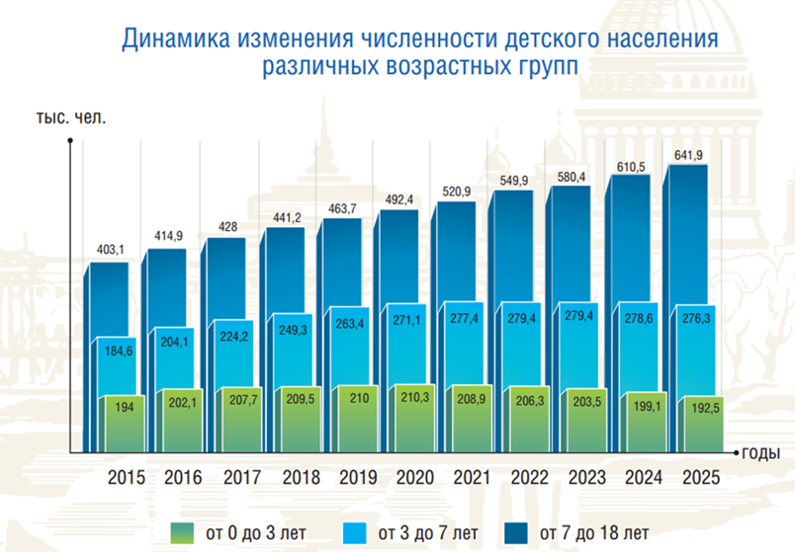
Социально-экономические предпосылки Программы
Специфика образовательного пространства Санкт-Петербурга определяет ожидания к педагогу
Город ждет специалистов, готовых:
Региональные особенности
Рост числа детей, охваченных общим образованием
Работать в многонациональной группе или классе;
Применять гибкие тактики поддержки особого ребенка;
Создавать адаптивную образовательную среду;
Решать задачи в условиях поливариатности условий образовательной деятельности…
Полинациональность населения города
Потребность в инклюзивном образовании

Slide 4
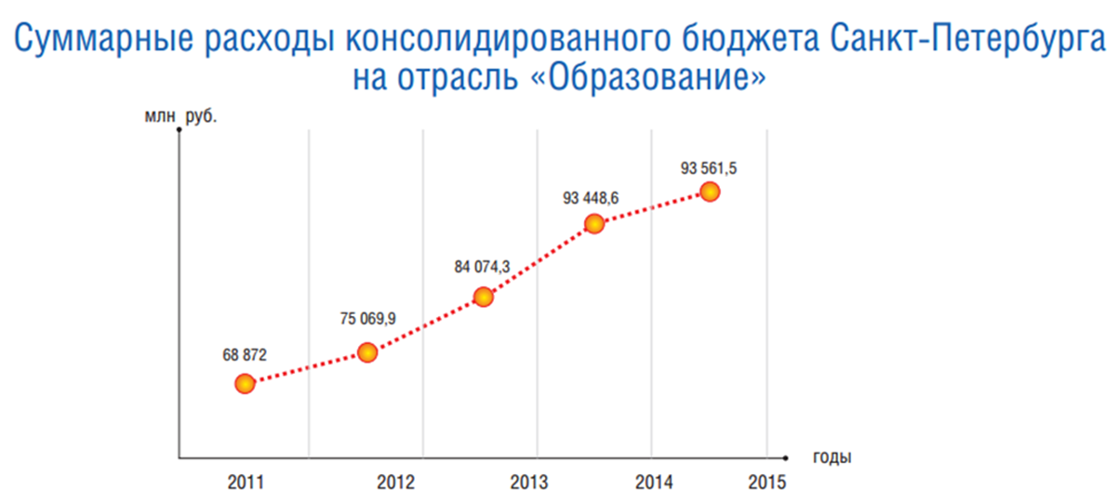
Социально-экономические предпосылки Программы
Специфика образовательного пространства Санкт-Петербурга определяет ожидания к педагогу
Город ждет специалистов, готовых:
Региональные особенности
Обогащение и обновление образовательного пространства
Работать в инновационных условиях
Разрабатывать и реализовывать инновационные проекты и программы
Осуществлять профессиональную деятельность в условиях технологичности образовательного пространства
Включенность ОУ в инновационную деятельность

Slide 5
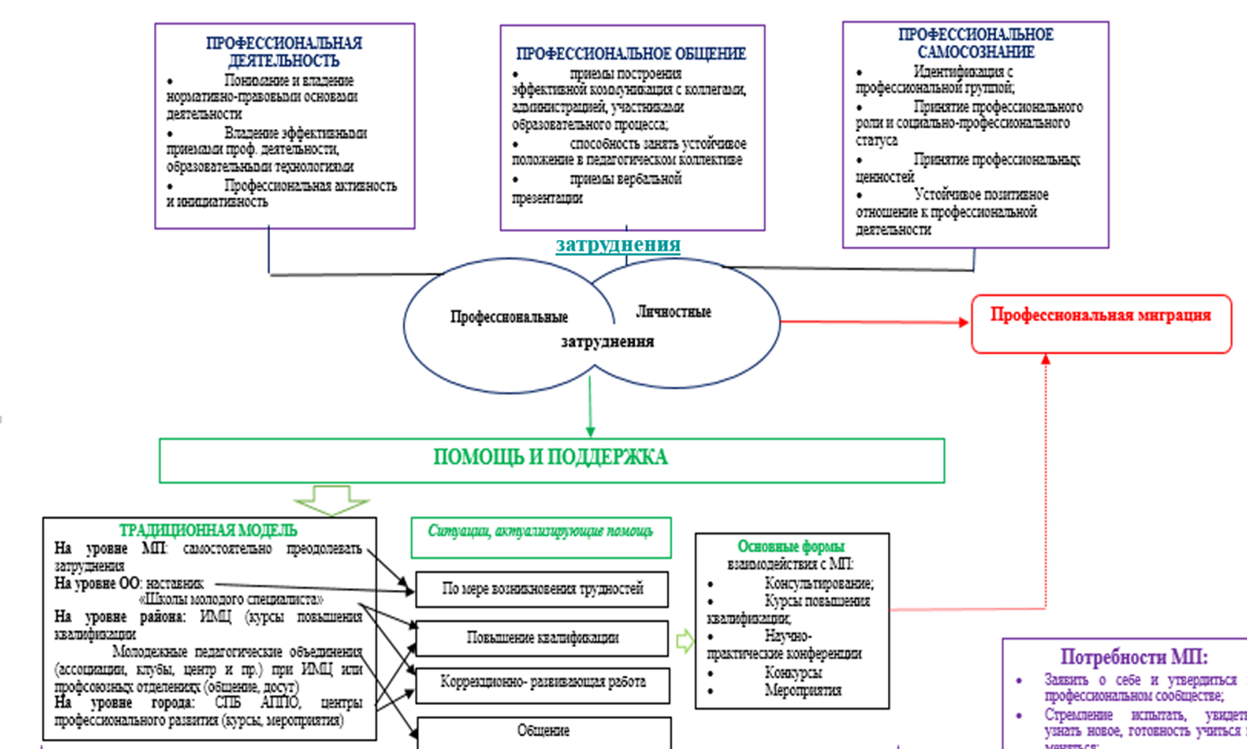
Существующее противоречие: традиционная программа работы с молодыми педагога не способствует успешности молодого педагога в профессии
Вчера

Slide 6
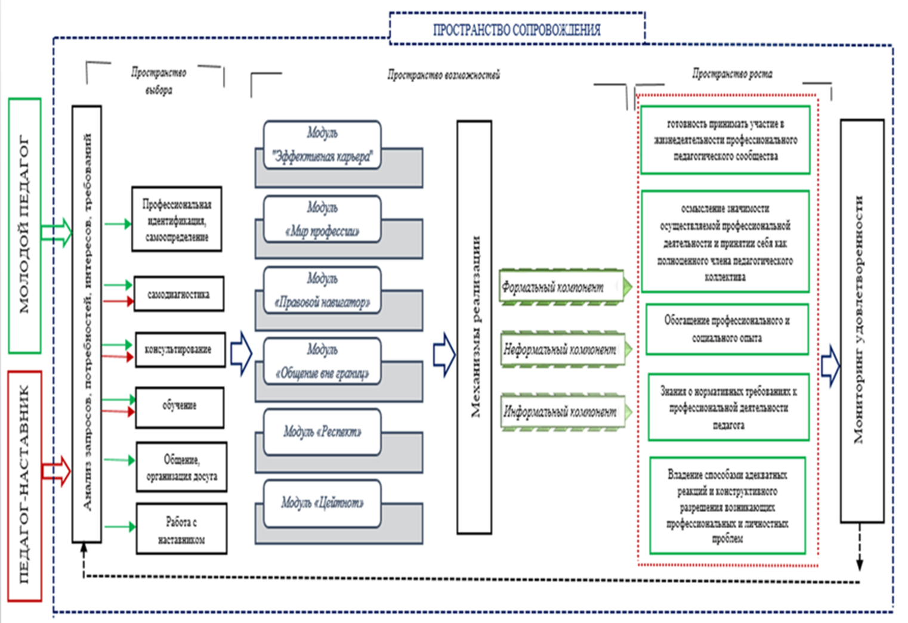
Разрешение противоречия через успешное сетевое взаимодействие Колледжа и ОО города – новая модель интеграции молодого педагога в профессию на основе вариативности маршрутов сопровождения
Сегодня

Slide 7
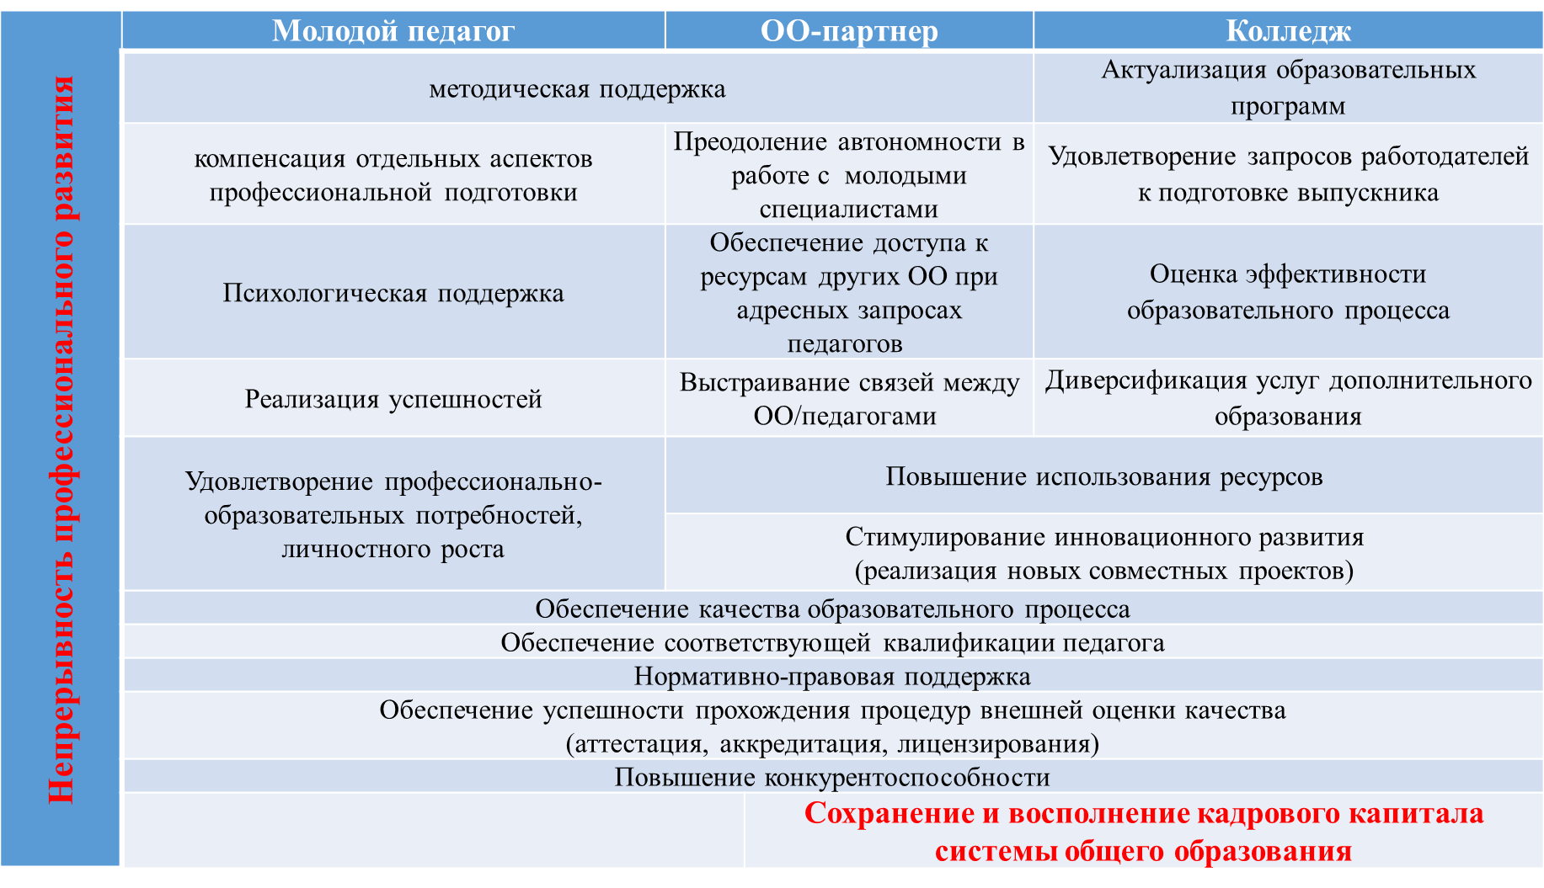
Механизм реализации сетевого взаимодействия Колледж – ОО обеспечивает успешность интеграции молодого педагога за счет:

Slide 8
Для обеспечения успешной интеграции молодого педагога создана программа сетевого взаимодействия К-ОО основанная на персонификации сопровождения начинающего специалиста в образовательном пространстве Санкт-Петербурга
Создание единого образовательно-профессионального пространства интеграции молодых педагогов в профессию;
Создание полноценных условий гибкого и результативного наращивания профессиональной компетентности педагога
Развитие форм сетевого сотрудничества ОО Санкт-Петербурга в вопросах поддержки, методической помощи молодым педагогам города
Задачи Программы сетевого взаимодействия

Slide 9
Успешность реализации Программы сетевого взаимодействия обеспечивается за счет:
Осуществления мониторинга образовательного пространства города с целью поиска образовательных организаций, имеющих уникальную практику и потенциал сопровождения молодых педагогов
Создание пакета нормативно-правовых документов, обеспечивающих реализацию программы сетевого взаимодействия Колледжа с образовательными организациями города
Развитие форм сетевого сотрудничества образовательных организаций Санкт-Петербурга в вопросах поддержки молодым педагогам

Slide 10
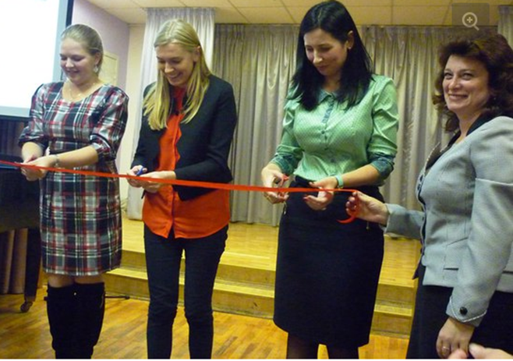
Сетевое взаимодействие стало возможным благодаря созданию центра интеграции молодых педагогов в профессию
Распоряжение Комитета по образованию от 04.08.2014 №3365-р
«Об утверждении Положения о региональной инновационной площадке» на тему:
«Создание вариативной модели интеграции молодых педагогов в профессию»
ЦЕНТР ИНТЕГРАЦИИ МОЛОДОГО ПЕДАГОГА
В ПРОФЕССИЮ
«PRO –ДВИЖЕНИЕ»
7 октября 2015 года на базе колледжа появился центр «Pro – Движение»
- современная практико-ориентированная образовательная площадка
для специалистов образовательной сферы Санкт-Петербурга, объединяющая усилия городских организаций по поддержке молодых педагогов

Slide 11
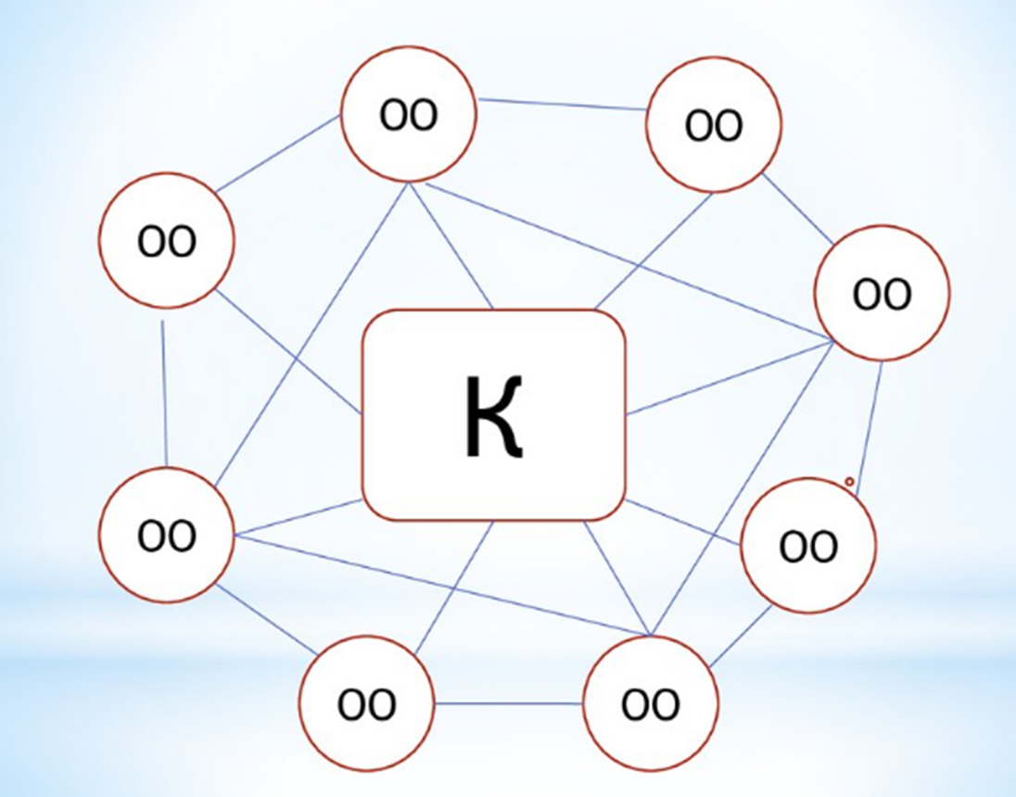
Модель сетевого взаимодействия с целью реализации программы сопровождения профессиональной интеграции молодых педагогов
Центральным звеном модели выступает колледж (Центр «Pro-Движение»): разрабатывает и регулирует реализацию программы сопровождения; реализует профильные проекты; разрабатывает нормативную и организационно-методическую документацию
Образовательные организации-партнеры: обеспечивают решение задач сопровождения; ресурсную поддержку, организуют стажировки, поддерживают инициативы, содействие в социальных контактах, соорганизуют сетевые события для молодых педагогов
Координационный совет:
Представители ОО-партнеров - проектирует отдельные направления программы сопровождения, обеспечивает реализацию мониторинговых исследования, планирование календаря событий, информационную поддержку, привлечение новых партнеров

Slide 12
Программа сетевого взаимодействия Колледж – образовательные организации, обеспечивающая сопровождение молодых педагогов в процессе интеграции в профессию
Типы ресурсов | Механизмы взаимодействия
Материально-технические – создание условий для реализации вариативных задач | Согласование и утверждение нормативных актов по способам участия ОО в сети: положение о сетевом взаимодействии, договор о сотрудничестве, договор о сетевом взаимодействии и др.
Методические – программы «школ молодых педагогов», практики различных моделей наставничества + дессиминация опыта по реализации образовательных технологий, методик, диагностического инструментария, методических рекомендаций и материалов
Кадровые – опытные педагоги-практики, наставники, методисты, руководители ОО | Внутренняя регламентация деятельности ОО, соответствующая сетевым принципам организации деятельности – положения, планы
Информационные

Slide 13
Схема взаимодействия организаций в условиях СЕТИ

Slide 14
СЛОЖНОСТИ РЕАЛИЗАЦИИ ПРОГРАММЫ СЕТЕВОГО ВЗАИМОДЕЙСТВИЯ
Вариативность мотивации ОО города включаться в реализацию сетевого взаимодействия – необходимость удовлетворения вариативных запросов на сотрудничество
Слабая разработанность нормативных аспектов, регулирующих вопросы сопровождения, наставничества молодых педагогов
Поиск партнеров в финансировании мероприятий (городские конкурсы, проекты)

Slide 15
Перспективы реализации программы сетевого взаимодействия, ориентированной на сопровождения процесса профессиональной интеграции молодых педагогов
Сформированность и востребованность молодыми педагогами сетевого профессионально-образовательного пространства для успешной интеграции в профессию
Интеграция и эффективное использование образовательных ресурсов сети
Описание системы условий и ресурсов, необходимых для реализации сетевых программ сопровождения интеграции молодых педагогов
Управление качеством образования на основе индивидуальных образовательных запросов
Появление новых форматов взаимодействия профессионального сообщества с молодыми педагогами города
Описание новых организационных механизмов, направленных на решение задач поддержки начинающих специалистов системы образования, обеспечивающих уровень профессиональных компетенций в соответствии с требованиями стандартов и запросов рынка труда

Slide 16
Путь к успеху тернист – это большие и маленькие каждодневные победы и достижения! А сколько за этим стоит…Огромный труд, непоколебимая воля, и то, что не всем понять – формула успеха у каждого своя…
Важно создать условия для успешного старта каждого молодого специалиста!
СПАСИБО ЗА ВНИМАНИЕ!

